Slide 1
Python语言编程导论
第九章 面向对象编程
2019年春季学期 张晋连

Slide 2
内容提要
面向对象程序设计方法的由来
类和对象
属性和方法
继承和多态
运算符重载

Slide 3
一、面向对象程序设计方法的由来
1、面向过程的程序设计方法
最早的程序：
  目的：用于数学计算
  主要工作：设计求解问题的过程
  缺点：对于庞大、复杂的程序难以开发和维护

Slide 4
面向过程程序设计基本步骤：
分析程序从输入到输出的各步骤
按照执行过程从前到后编写程序
将高耦合部分封装成模块或函数
输入参数，按照程序执行过程调试

Slide 5
面向过程的程序设计特点：
过程化程序设计的典型方法是“结构化程序设计”方法，是由荷兰学者Dijkstra在70年代提出的。
程序设计原则：自上而下、逐步求精、模块化编程等。
程序结构：
  按功能划分为若干个基本模块。
  各模块间的关系尽可能简单，功能上相对独立；每一模块内部均是由顺序、选择和循环三种基本结构组成。
  其模块化实现的具体方法是使用子程序（过程/函数）。

Slide 6
面向过程的程序设计特点（续）：
程序组成：由传递参数的函数集合组成，每个函数处理它的参数，并可能返回某个值。即：主模块+子模块，它们之间以数据作为连接（程序=算法+数据结构）。
程序特点：程序是以过程为中心的。程序员必须基于过程来组织模块。数据处于次要的地位，而过程是关心的重点。
优点：有效地将一个较复杂的程序系统设计任务分解成许多易于控制和处理的子任务，便于开发和维护。

Slide 7
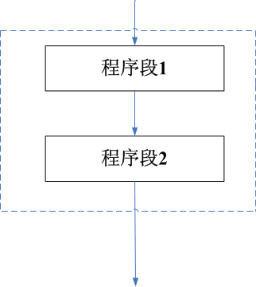
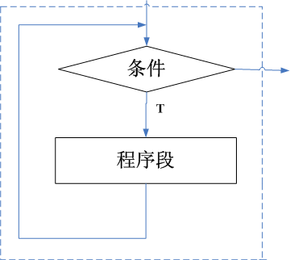

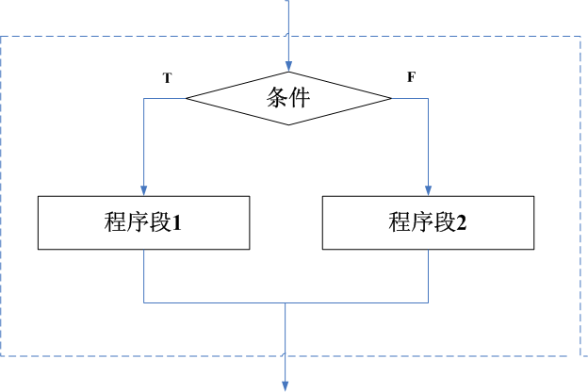
三种程序基本结构
顺序
循环
选择

Slide 8
面向过程的程序设计缺点：
数据与处理数据的方法（函数）相分离。一旦问题（数据）改变，程序员则需要改写或重新编写新的解决方法（功能函数），有时几个关键的数据结构发生变化，将导致整个软件系统的结构崩溃。随着软件规模和复杂性的增长，这种缺陷日益明显。当程序达到一定规模后，为了修改一个小的错误，常可能引出多个大的错误，究其原因，问题就出在传统的程序设计方式上。一般适用于中小型的程序设计及编程应用。
管理的数据类型无法满足需要。当前的软件应用领域已从传统的科学计算和事务处理扩展到了其它的很多方面，如人工智能、计算机辅助设计和辅助制造等，所需处理的数据也已从简单的数字和字符串发展为记录在各种介质上并且有多种格式的多媒体数据，如数字、正文、图形、声音和影像等。数据量和数据类型的空前激增导致了许多程序的规模和复杂性均接近或达到了用结构化程序设计方法无法管理的程度。
可重用性差。只能以函数的方式实现代码重用，效率低，是手工作坊式的编程模式。作为软件公司，都希望设计的程序具有可重用性，即能否建立一些具有已知特性的部件，应用程序通过部件组装即可得到一个新的系统。

Slide 9
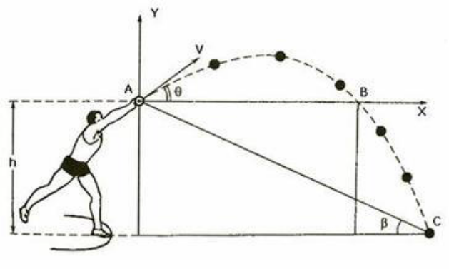
例9-1：铅球飞行计算问题 （使用面向过程方法）
功能要求：在给定不同的投掷角度和初始速度下，求解计算铅球的飞行距离。
设计流程（功能分解、逐步求精）：
  输入：铅球发射角度、初始速度、初始高度、计算的时间间隔
  处理：模拟铅球飞行，时刻更新铅球在飞行中的位置
  输出：铅球飞行距离

Slide 10
简化问题：
忽略空气阻力
重力加速度9.8 m/s²
铅球飞行过程
  铅球高度
  飞行距离
每隔给定的时间间隔，随时更新铅球在飞行中的位置。
  假设起始位置是点（0,0）
  垂直方向上运动距离（y轴）
  水平方向上移动距离（x轴）

Slide 11
设计参数：
仿真参数：投掷角度angle、初始速度velocity、初始高度height、时间间隔interval
位置参数：x轴坐标xpos，y轴坐标ypos
速度分量：x轴方向上速度xvel，y轴方向上速度yvel

Slide 12

根据提示输入仿真参数：

Slide 13
计算初始速度：
x轴的速度
  xvel = velocity*cos(theta)
y轴的速度
  yvel= velocity*sin(theta)

Slide 14
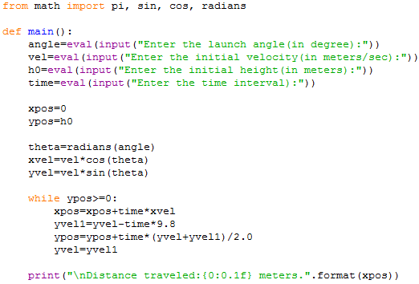
完整程序：

Slide 15
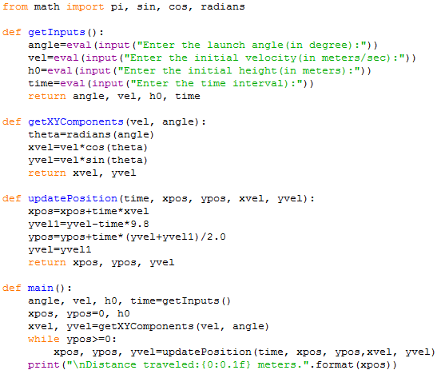
程序模块化：

Slide 16
2、面向对象程序设计方法
面向对象编程是一种组织程序的新型思维方式；
软件设计的焦点不再是程序的逻辑流程，而是软件或程序中的对象以及对象之间的关系。

Slide 17
面向对象编程的（OOP）的四个基本机制：
（1）抽象
对具体问题（对象）进行分类概括，提取出这一类对象的共同性质并且加以描述的过程。
涉及：
  数据抽象（属性，数据成员）——描述某类对象的属性或状态（对象相互区别的物理量）；
  代码抽象（方法，函数成员）——描述某类对象的共有的行为特征或具有的功能。

Slide 18
（2）封装
将数据成员和函数成员组合在一起，形成问题的类，然后再根据类来实例化以产生对象。其特点为：
  隐蔽对象的内部细节；
  对外形成一个边界；
  只保留有限的对外接口；
  使用方便、安全性好。

Slide 19
（3）继承和派生
允许在保持原有类的特性基础上进行更具体的类定义。
意义：
  软件复用；
  改造、扩展已有类形成新的类。

Slide 20
（4）多态性
同样的消息作用在不同对象上，可以引起不同的行为。
目的：达到行为标识统一，减少程序中标识符的个数。

Slide 21
3、Python支持的编程方式
Python支持面向过程、面向对象、函数式编程等多种编程方式。
Python不强制使用任何一种编程方式，可以使用面向过程方式编写任何程序，在编写小程序（少于500行代码）时，不会有问题。但对于中等和大型项目来说，面向对象会带来很多优势。

Slide 22
Python对面向对象的语法进行了简化，去掉了面向对象中许多复杂的特性。例如，类的属性和方法的限制符—public、private、protected。
Python提倡语法的简单、易用性，这些访问权限靠程序员自觉遵守，而不强制使用。

Slide 23
例9-2：铅球飞行计算问题 （使用面向对象方法）
设计流程：
① 定义出一个“投射体”类——描述投射体类的属性（铅球对象属性：xpos、ypos、xvel、yvel，铅球对象操作：更新投射体状态、返回投射体高度、返回投射体距离）；
② 将此类（实例化）具体化以定义出一个对象（代表本次计算的问题）；
③ 向此对象发送一条消息——获取投射体的高度。反复进行此步骤，直到投射体高度为零（即已落地）；
④ 再向此对象发送一条消息——显示出投射距离。

Slide 24
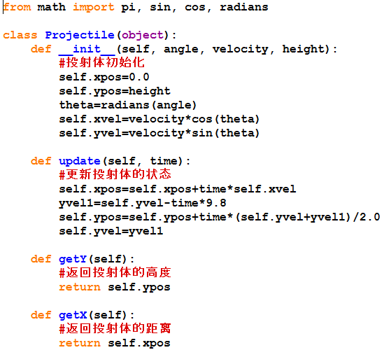
投射体类定义（保存为一个模块Projectile.py)：

Slide 25
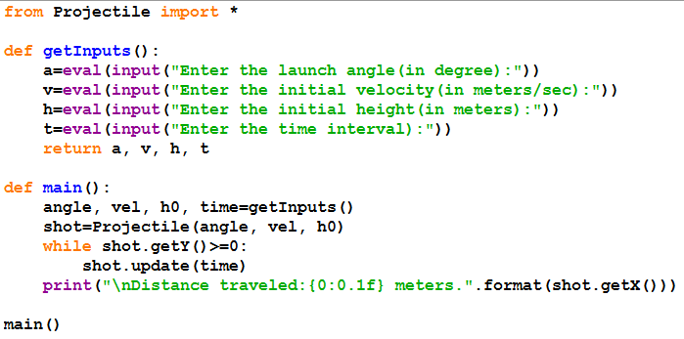
导入模块并应用投射体类定义本次计算的对象：

Slide 26


程序执行：
选手1技术强
铅球的出手角度41度
出手速度14米/秒
初始高度1.8米
仿真间隔0.3秒
铅球最远飞行距离22.2.米
选手2力量大
铅球的出手角度30度
出手速度15米/秒
初始高度2米
仿真间隔0.3秒
铅球最远飞行距离23.4米

Slide 27
二、类和对象
在面向对象程序设计中，程序员可以创建任何新的类型，这些类型可以描述每个对象包含的数据和特征，这种类型称为类。
类是一些对象的抽象，隐藏了对象内部复杂的结构和实现。
类由变量和函数两部分构成，类中的变量称为成员变量，类中的函数称为成员函数。

Slide 28
1、对象的概念
Python支持许多不同类型的数据。例如：
num=1234 #int对象
f1=3.14159 #float对象
s1=”Hello” #str对象
l1=[1, 2, 3, 5, 7, 11, 13] #list对象
d1={”CA”: ” California”, ” MA”: ” Massachusetts”} #dict对象
以上每种都是对象。

Slide 29
对象具有的特点：
类型（一个特定的对象被认为是类型的实例）
内部数据表示（简单或复合）
一组与对象交互的方法（函数）
注意：对象的内部表示是私有的，用户不应当依赖其实现的特定细节。如果直接操作对象的内部表示，可能会损害对象的正确行为。

Slide 30
例如：[1, 2, 3, 4]
Type：list
内部数据表示：
  一个大小为S（>=L）的对象数组，或
  一组独立单元的链接表<data, pointer to next cell>
操作列表的方法：
  l[i], l[i:j], l[i,j,k], +, *
  len(), min(), max(), del l[i]
  l.append(…), l.extend(…), l.count(…), l.index(…), l.insert(…), l.pop(…), l.remove(…), l.reverse(…), l.sort(…)

Slide 31
2、类和对象的区别
类和对象是OOP中两个重要概念。类是对客观世界中事物的抽象，而对象是类实例化后的实体。
类型和变量之间存在着一定的联系，类型是模板，而变量则是具有这种模板的一个实体。同样，有了“类”类型就有其对应的变量实体，这就是对象。
表面上看对象是某个“类”类型的变量，但对象又不是普通的变量，对象是一个数据和操作的封装体。封装的目的就是阻止非法的访问，因此对象实现了信息的隐藏，外部只能通过操作接口访问对象数据。对象是属于某个已知的类的，因此必须先定义类，然后才能定义对象。

Slide 32
要创建新型对象，必须先创建类。类就类似于内置数据类型，可用于创建特定类型的对象。
类指定了对象将包含哪些数据和函数，还指定了对象与其他类的关系。对象封装了数据以及操作这些数据的函数。
一个重要的OOP功能是继承：创建新类时，可让其继承父类的数据和函数。使用好继承可避免重新编写代码，还可让程序更容易理解。
之前介绍的数字、字符串、列表、元组、字典、集合和文件等都是Python提供的内置数据类型（与其他语言不同，Python均定义为类），用他们创建的变量即是相应类型的对象。

Slide 33
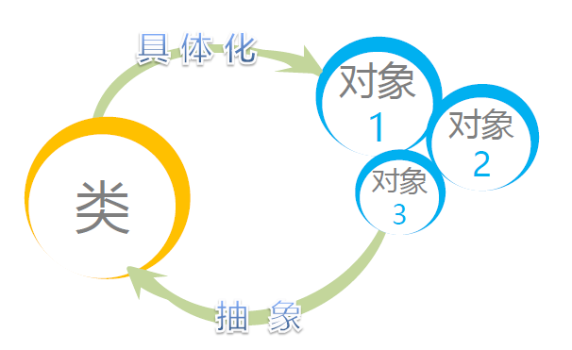
类与对象的关系

Slide 34
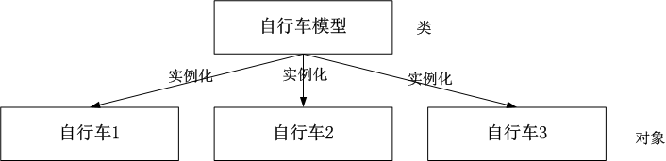
例如：自行车类
数据抽象—型号，品牌，换档数
代码抽象—Break()，SpeedUp()，ChangShift()，Run()，Stop()

Slide 35
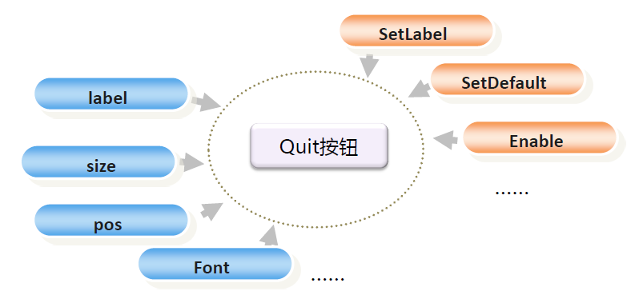
例如：按钮（button）

Slide 36
3、类的定义
Python使用class关键字定义一个类，类名首字符一般要大写。
当需要创建的类型不能用简单类型（内置类型）来表示时，则需要定义类，然后利用定义的类创建对象。
格式：
class Class_name(object):
…

Slide 37
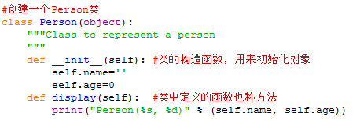
例9-3：创建一个Person类

Slide 38
说明：
当定义一个类时，如果这个类没有任何父类，则将object设置为它的父类，用这种方式定义的类属于新式类。如果定义的类没有设置任何父类，则这种方式定义的类属于经典类。建议使用新式类，新式类将类与内置类型进行了统一。新式类与经典类在多重继承问题中有一个重要的区别：对于经典类，继承顺序是采用深度优先的搜索算法，对于新式类，继承顺序是采用广度优先的搜索算法。
self是指向对象本身的变量，类似于C++的this指针。Python要求，类内定义的每个方法的第一个参数是self，通过实例调用时，该方法才会绑定到该实例上。

Slide 39
4、对象的创建
创建对象的过程称为实例化。当一个对象被创建之后，包含3方面的特性：对象的标识、属性和方法。
对象的标识用于区分不同的对象，当对象被创建之后，该对象会获取一块存储空间，存储空间的地址即为对象的标识。对象的属性和方法与类的成员变量和成员函数相对应。

Slide 40
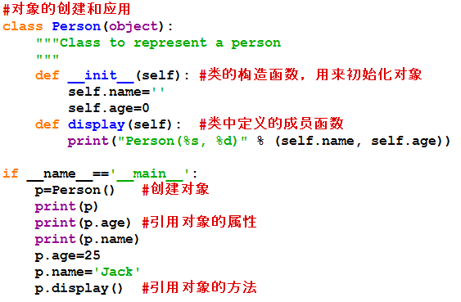

例9-4：对象的创建和应用

Slide 41
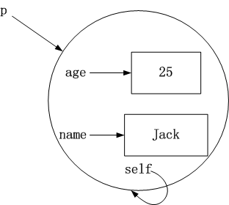
self示意图：
Python自动给每个对象添加特殊变量self，该变量指向对象本身，让类中的函数能够明确地引用对象的数据。

Slide 42
5、对象的显示
在例9-4中，定义了一个方法display，用于显示对象的值。
Python还提供了一些特殊方法，能够定制对象的输出。如：
  特殊方法__str__，用于生成对象的字符串表示（适合于人阅读的形式）；
  特殊方法__repr__，返回对象的“官方”表示（适合于解释器读取的形式）；此外，可以通过eval()函数重新生成对象。
在大多数类中，方法__repr__都与__str__相同。

Slide 43
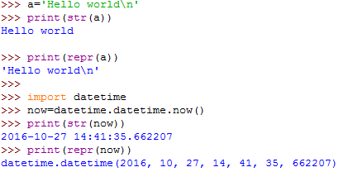
例如：

Slide 44
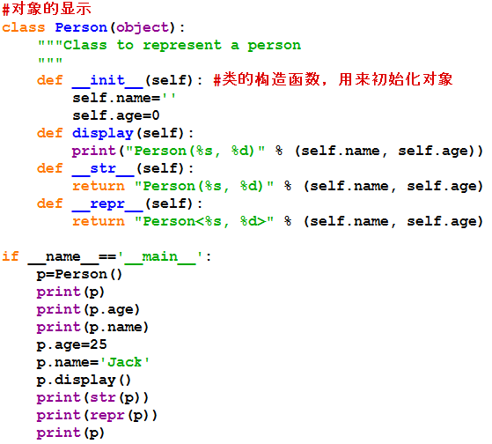
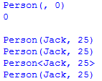
例9-5：对象的显示

Slide 45
说明：
当类中同时存在__repr__和__str__方法时，使用print输出对象时，自动调用__str__方法；
当类中存在__repr__和__str__方法之一时，使用print输出对象时，存在哪个方法就自动调用哪个方法。

Slide 46
课堂练习一：
课堂练习一

Slide 47
三、属性和方法
类由成员变量（对应于对象的属性）和成员函数（对应于对象的方法）组成。属性是对数据的封装，方法则表示对象具有的行为。
Python的构造函数、析构函数、私有属性或方法都是通过名称约定区分的。
此外，Python还提供了一些有用的内置方法，简化了类的实现。

Slide 48
1、类的成员属性
Python的类的成员一般分为私有属性和公有属性，像C++有定义属性的关键字（public、private、protect），而Python没有这类关键字，默认情况下所有的属性都是“公有的”，对公有属性的访问没有任何限制，且都会被子类继承，也能从子类中进行访问。
若不希望类中的成员在类外被直接访问，就要定义为私有属性。Python使用约定属性名称来划分属性类型。若属性的名字以两个下划线开始，表示私有属性；反之，没有使用双下划线开始的表示公有属性。类的成员变量及成员函数都同样使用这个约定。
另外，Python没有保护类型的修饰符。

Slide 49
Python的实例变量和类变量：
实例变量是以self为前缀的成员变量，没有该前缀的成员变量是普通的局部变量。
C++中有一类特殊的属性称为静态变量。静态变量能被实例化对象调用，还可以被类直接调用。当创建新的实例化对象后，静态变量并不会获取新的内存空间，而是使用类创建的内存空间。因此，静态变量能够被多个实例化对象共享。
在Python中静态变量称为类变量，类变量可以在该类的所有实例中被共享。

Slide 50
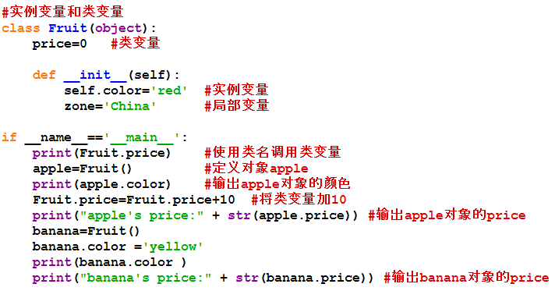

例9-6：实例变量和类变量
执行结果：

Slide 51
关于Python私有属性的访问：
类的外部不能直接访问私有属性。
Python提供了直接访问私有属性的方式，可用于程序的测试和调试。
私有属性访问的格式：
instance._classname__attribute
说明：
  instance表示实例化对象；
  classname表示类名；
  attribute表示私有属性
注意：classname之前是单下划线，attribute之前是双下划线

Slide 52
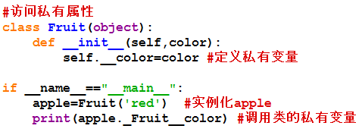
例9-7：访问私有属性
执行结果：

Slide 53
注意：
Python对类的属性和方法的定义次序并没有要求。合理的方式是将类属性定义在类中最前面，然后再定义私有方法，最后定义公有方法。
Python的类还提供了一些内置属性，用于管理类的内部关系。例如：__dict__，__bases__，__doc__等。

Slide 54
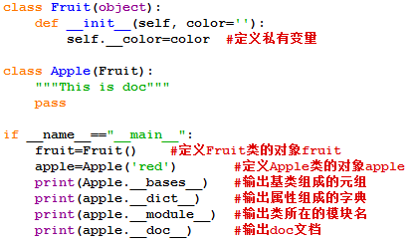

例9-8：常见的类内置属性用法

Slide 55
2、类的方法
类的方法也分为公有方法和私有方法。私有方法不能被模块外的类或方法调用，私有方法也不能被外部的类或函数调用。
C++中的静态方法使用关键字static声明，而Python使用函数staticmethod()或@staticmethod修饰器将普通的函数转换为静态方法。Python的静态方法并没有和类的实例进行名称绑定，要调用除了使用通常的方法，使用类名作为其前缀亦可。

Slide 56
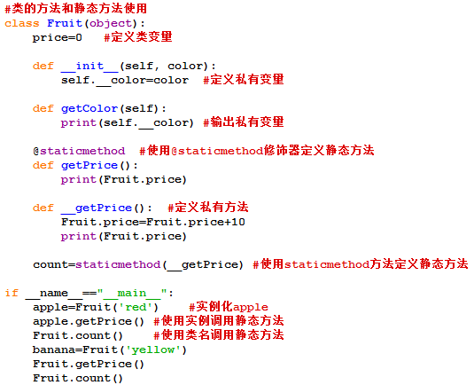
例9-9：类的方法及静态方法的使用
执行结果：

Slide 57
3、__init__方法
构造函数用于初始化类的内部状态，为类的属性设置默认值。
C++的构造函数是与类同名的方法，而Python的构造函数名为__init__。
__init__方法除了用于定义实例变量外，还用于程序的初始化。
__init__方法是可选的，若不提供__init__方法，Python将会给出1个默认的__init__方法。

Slide 58
初始化过程：
当类被调用后，Python将创建实例对象
创建完对象之后，Python自动调用的第一个方法为__init__()
实例对象作为方法的第一个参数（self）被传递进去，调用类创建实例对象时的参数都传给__init__()

Slide 59
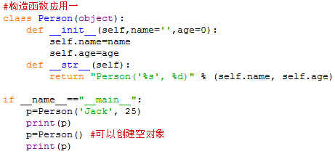

例9-10：构造函数应用一
执行结果：

Slide 60
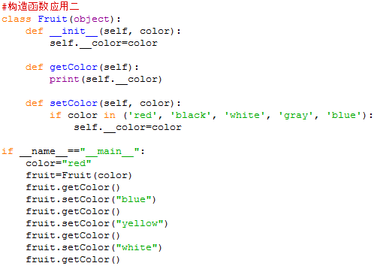

例9-11：构造函数应用二
上例中，若给出的值不合理也无法限制。通常的做法是在类中定义设置函数和获取函数。

Slide 61
4、__del__方法
析构函数用于释放对象占用的资源。
Python提供了析构函数__del__()。析构函数也是可选的。若程序中不提供析构函数，Python会提供默认的析构函数。
当对象不再被使用时，__del__方法运行，但是很难保证这个方法究竟什么时候运行，若想指明它的运行，就要显式地调用析构函数：del 对象名
由于Python中定义了__del__()的实例将无法被Python的循环垃圾收集器（gc）收集，所以建议只有需要时才定义__del__。
事实上，使用Python编写程序可以不考虑后台的内存管理，直接面对程序的逻辑。

Slide 62
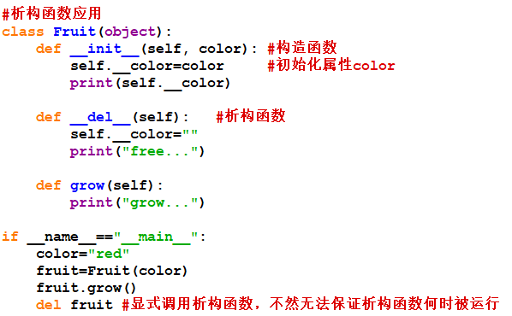

例9-12：析构函数应用

Slide 63
5、垃圾回收机制
Python使用垃圾回收机制来清理不再使用的对象。Python提供gc模块释放不再使用的对象，Python采用“引用计数”的算法来处理回收，即：当某个对象在其作用域内不再被其他对象引用时，Python就自动清除该对象。
Python的函数collect()可以一次性收集所有待处理的对象（gc.collect()）

Slide 64
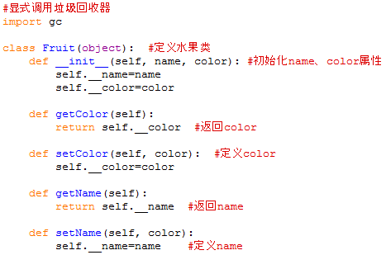
例9-13：使用gc模块显式地调用垃圾回收器

Slide 65
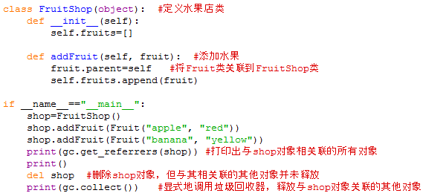

Slide 66
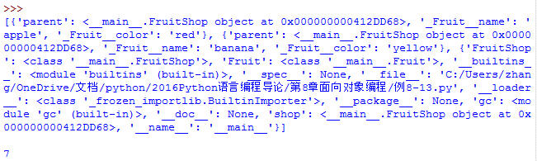
执行结果（与shop对象关联的所有对象）：

Slide 67
6、类的内置方法
Python类定义了一些专用的方法，这些专用方法丰富了程序设计的功能，用于不同的应用场合。
之前介绍的__init__、__del__、__str__、__repr__都是类的内置方法。表9-1列出了类常用的内置方法。

Slide 68
表9-1 类常用的内置方法
内置方法 | 描述
__init__(self, …) | 初始化对象，在创建对象时调用
__del__(self) | 释放对象，在对象被删除时调用
__str__(self) | 生成对象的字符串表示，在使用print语句时被调用
__repr__(self) | 生成对象的官方表示，在使用print语句时被调用
__getitem__(self, key) | 获取序列的所有key对应的值，等价于seq[key]
__len__(self) | 在调用内联函数len()时被调用
__cmp__(src, dst) | 比较两个对象src和dst

Slide 69
内置方法 | 描述
__getattr__(self, name) | 获取属性的值
__getattribute__(self, name) | 获取属性的值，能更好地控制
__setattr__(self, name, val) | 设置属性的值
__delattr__(self,name) | 删除name属性
__call__(self, *args) | 将实例对象作为函数调用
__gt__(self, other) | 判断self对象是否大于other对象
__lt__(self, other) | 判断self对象是否小于other对象
__ge__(self, other) | 判断self对象是否大于或等于other对象
__le__(self, other) | 判断self对象是否小于或等于other对象
__eq__(self, other) | 判断self对象是否等于other对象

Slide 70
（1）__getatrr__()、__setattr__()和__getattribute__()
当读取对象的某个属性时，Python会自动调用__getattr__()方法。例如，fruit.color将转换为fruit.__getattr__(color)。
当使用赋值表达式对属性进行设置时，Python会自动调用__setattr__()方法。
__getattribute__()的功能与__getattr__()类似，用于获取属性的值，但__getattribute__()能提供更好的控制，使代码更健壮。

Slide 71
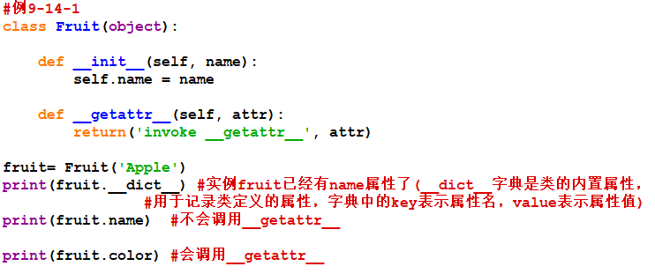

例9-14：获取和设置对象的属性

Slide 72
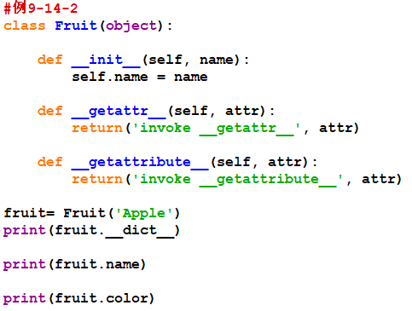


Slide 73
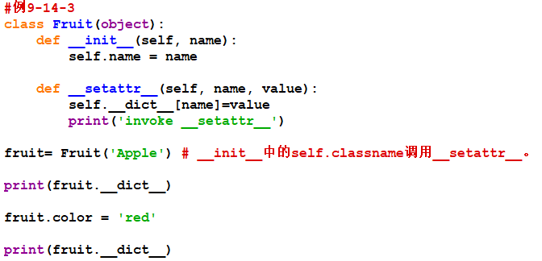


Slide 74
说明：
去掉例9-14中的__getattribute__() 、__setattr__()的实现代码，并不会影响输出结果，但这些方法可以实现对属性的控制，根据属性名做不同的处理。
例如，若用例9-11那样的设置函数和获取函数，只能指定属性，需要设置多少个属性值、获取多少属性值就要有相应的函数，而使用此处的设置属性和获取属性的方法，各一个就能解决问题，只要指定相应参数即可。
慎用这几个方法，使用不当容易造成无限递归。

Slide 75
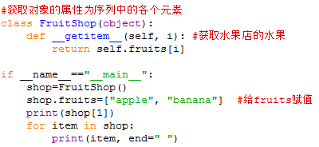
（2）__getitem__()
如果类中将某个属性定义为序列，可以使用__getitem__()输出序列属性中的各个元素。
例9-15：获取对象的属性为序列中的各个元素
执行结果：

Slide 76
7、方法的动态特性
Python作为动态脚本语言，编写的程序具有很强的动态性。
  可以动态添加类的方法
  还可以对已定义的方法进行修改

Slide 77
添加新方法的语法格式为：
class_name.method_name=function_name
其中，class_name表示类名，method_name表示新的方法名，function_name表示1个已经存在的函数。

Slide 78
修改方法的语法格式为：
class_name.method_name=function_name
其中，class_name表示类名，method_name表示已经存在的方法名，function_name表示1个已经存在的函数，该赋值表达式表示将函数的内容更新到方法。

Slide 79
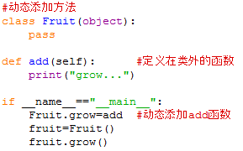
例9-16：向类中动态地添加新方法
执行结果：

Slide 80
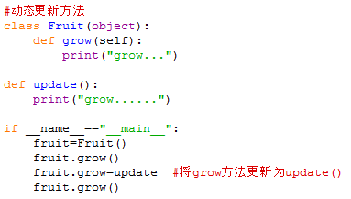

例9-17：动态修改类中已有的方法

Slide 81
例9-18：创建一个表示整数集合的新类
创建一个新类表示整数集合
  初始时集合为空
  每个特定的整数只能在集合中出现一次（注：必须在方法中强制实现）
内部数据表示
  用一个列表存储集合中的元素
接口
  insert(e)：若整数e不存在，则插入e到集合中
  member(e)：若整数e在集合中返回True，否则返回False
  remove(e)：从集合中删除整数e，若不存在则出错

Slide 82
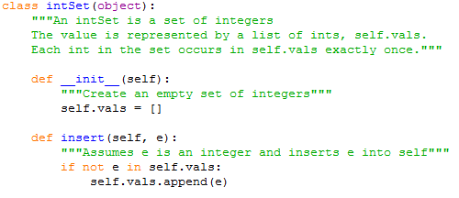
程序实现：

Slide 83
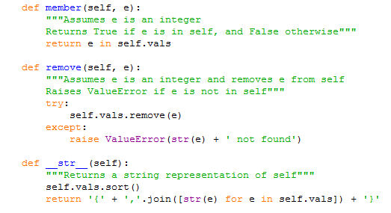

Slide 84
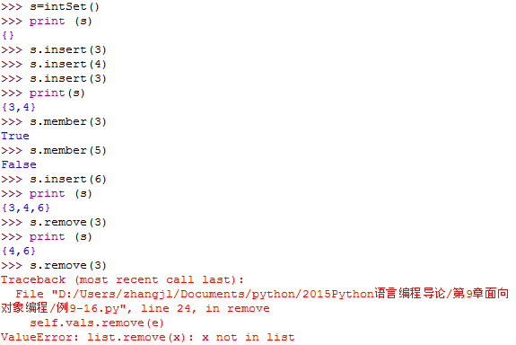
执行：

Slide 85
例9-19：创建一个关于人的信息的类及相关方法
Person：name，birthday
  Get last name
  Sort by last name
  Get age

Slide 86
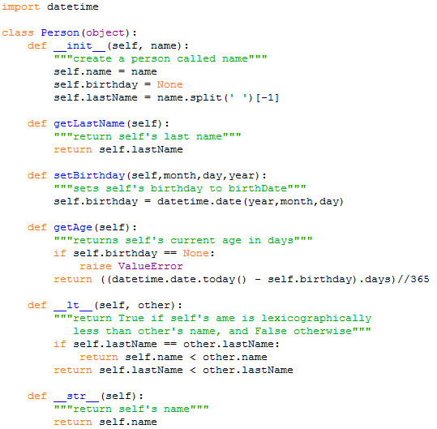

Slide 87
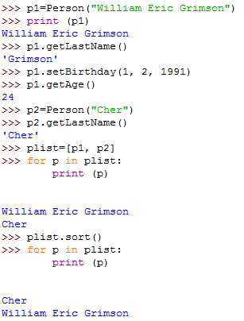
执行：

Slide 88
课堂练习二：
课堂练习二

Slide 89
四、继承和多态
继承是面向对象的重要特性之一，可实现代码的重用。
通过继承可以创建新类，给既有类的副本添加变量和方法。
原始的类称为父类或超类，新类称为子类或派生类。
继承可以重用已经存在的数据和行为，减少代码的重复编写。
Python在类名后使用一对括号表示继承关系，括号中即为父类。

Slide 90
关于在单继承关系中的构造函数：
如果子类没有自己的构造函数，则会直接从父类继承构造函数。
如果子类有自己的构造函数，不会自动调用父类的构造函数：
  如果需要用到父类的构造函数，则需要在子类的构造函数中显式地调用；
  如果子类需要扩展父类的行为，可以添加__init__方法的参数。

Slide 91
1、使用继承
当类设计完成之后，就可以考虑类之间的逻辑关系。类之间存在继承、组合、依赖等关系，可以采用UML工具表示类之间的关系。
例如，有两个子类Apple、Banana继承自父类Fruit，父类中有1个公有实例变量和1个公有的方法。图9-1表示了Fruit类和Apple、Banana类之间的继承关系（公有实例变量和方法假定用“+”表示）。
Apple、Banana类可以继承Fruit类的实例变量color和方法grow()。

Slide 92
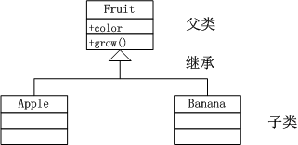
图9-1：类的继承关系

Slide 93
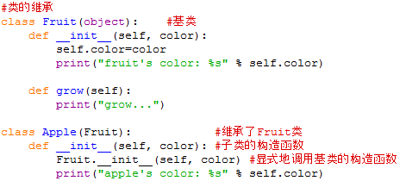
例9-20：类的继承

Slide 94
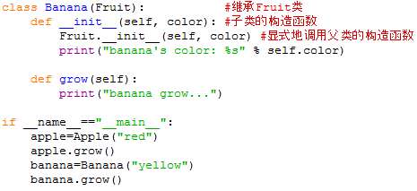
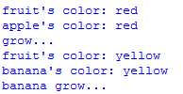
执行结果：

Slide 95
例9-21：在例9-19一般人的基础上增加MIT人员的内容
Person: name, birthday
  Get last name
  Sort by last name
  Get age
MITPerson: Person + ID Number
  Assign ID numbers in sequence
  Get ID number
  Sort by ID number

Slide 96
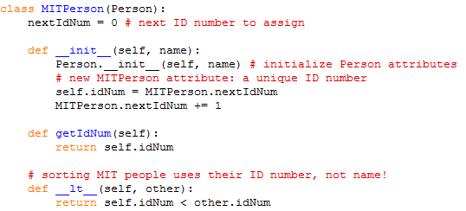
定义MIT人员的类：

Slide 97
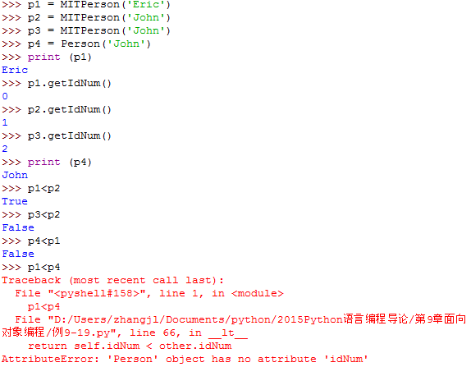
执行：

Slide 98
说明：
为什么P4<P1能够执行，而P1<P4不行？
  P4<P1相当于调用P4.__lt__(P1)，相当于使用与P4对象相关的Person的方法，根据人的姓名做比较，因此可正常执行；
  P1<P4相当于调用P1.__lt__(P4)，相当于使用与P1对象相关的MITPeron的方法，根据人的IDNum做比较，而P4是一个Person，没有IDNum，因此无法比较。

Slide 99
例9-22：在例9-21的MITPerson基础上，再派生出学生和研究生（多层/多级派生）
Person: name, birthday
  Get last name
  Sort by last name
  Get age
MITPerson: Person + ID Number
  Assign ID numbers in sequence
  Get ID number
  Sort by ID number
Students: several types, all MITPerson
  Undergraduate student: has class year
  Graduate student

Slide 100
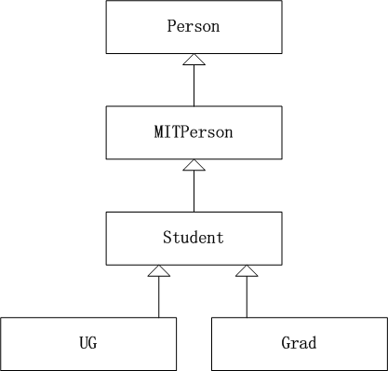
创建一个覆盖所有学生的超类较好：

Slide 101
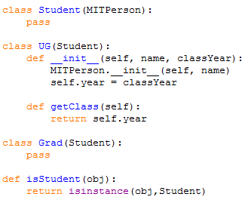
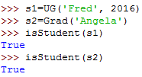
定义Student类及其子类：
执行：

Slide 102
2、抽象基类
抽象基类是对一类事物的特征行为的抽象，由抽象方法组成。
定义方式：Python3中，通过abc模块中的元类ABCmeta定义抽象基类，通过修饰器@abstractmethod定义抽象方法；
抽象基类不能被直接实例化。

Slide 103
抽象基类的作用：
抽象类为抽象和设计的目的而声明；
将有关的数据和行为组织在一个继承层次结构中，保证派生类具体要求的行为；
对于暂时无法实现的函数，可以声明为抽象方法，留给派生类去实现。

Slide 104
例如：
例9-20中的Apple、Banana都继承了Fruit类，Apple、Banana类都具有父类的grow()方法。Fruit类是对水果的抽象，不同的水果有不同的培育方法，因此生长的情况也不相同。Fruit类的grow()是对所有水果行为的抽象，并不知道如何生长，因此，grow()方法应该是一个空方法，即抽象方法。

Slide 105
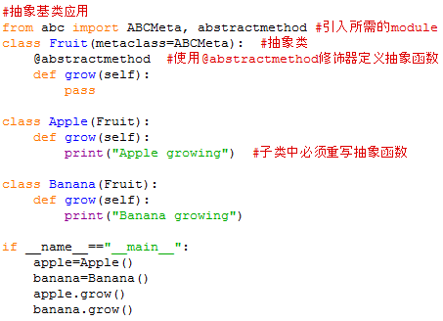

例9-23：抽象基类应用

Slide 106
3、多态性
继承机制说明子类具有父类的公有属性和方法，而且子类可以扩展自身的功能，添加新的属性和方法。因此，子类可以替代父类对象，这种特性称为多态性。
此外，从根本上说，所谓多态性是指当不同的对象收到相同的消息时，产生不同的动作。

Slide 107
例9-24：多态性应用
例如，Apple、Banana类继承了Fruit类，因此Apple、Banana具有Fruit类的共性。
Apple、Banana类的实例可以替代Fruit对象，同时又呈现出各自的特性。

Slide 108
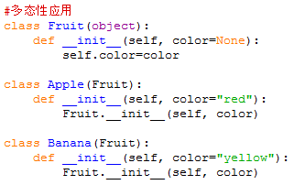
源程序及执行结果：

Slide 109
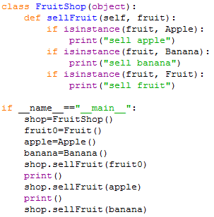

执行结果：

Slide 110
例9-25：多态性应用（一个简单游戏）
创建一个名为Undercut的简单游戏。在这个游戏中，两个玩家同时选择1-10的整数，若一个玩家选择的整数比对方选择的整数小1，则该玩家获胜，否则算打平手。
例如，若Thomas和Bonnie一起玩游戏Undercut，且他们选择的数字分别为9和10，则Thomas获胜；如果他们分别选择4和7，则打成平手。

Slide 111

基类定义：

Slide 112

玩Undercut游戏的函数为：

Slide 113
实现get_move函数：
虽然在游戏Undercut中，走法不过是选择1—10的数字，但人和计算机选择数字的方式不同。人类玩家通过键盘输入一个1—10的数字，而计算机玩家使用函数来选择数字。因此，Human和Computer类需要专用的get_move(self)方法。

Slide 114

Computer类和Human类的get_move方法

Slide 115

完整程序：

Slide 116


Slide 117

人和计算机玩这款游戏：

Slide 118

两个计算机玩家玩儿play_undercut：

Slide 119

两个人类玩家玩儿play_undercut：
本例中人对人、人对计算机、计算机对计算机玩游戏也充分展示了多态的威力：使用相同的函数实现了截然不同的行为。我们没有编写三个不同的函数，而是只编写一个函数，并给它传递不同的对象。

Slide 120
4、多重继承
Python支持多重继承，即一个类可以继承多个父类。
多重继承的语法格式：
class_name(parent_class1, parent_class2…)
其中class_name是类名，parent_class1和parent_class2是父类名。

Slide 121

类的多重继承关系：
例如：西瓜既具有水果的特性，又具有蔬菜的特性。水果和蔬菜可以作为西瓜的父类。
右图表示了Watermenlon类和Fruit、Vegetable类之间的多重继承关系。

Slide 122
多重继承关系中的构造函数：
子类从多个父类派生，而子类又没有自己的构造函数时，
（1）按顺序继承，哪个父类在最前面且它又有自己的构造函数，就继承它的构造函数；
（2）如果最前面第一个父类没有构造函数，则继承第2个的构造函数，第2个没有的话，再往后找，以此类推。

Slide 123


例9-26：多重继承应用
执行结果：
说明：由于Watermelon继承了Vegetable、Fruit类，因此Watermelon将继承__init__()。但是Watermelon只会调用第1个被继承的类的__init__，即Vegetable类的__init__()。

Slide 124
课堂练习三：
课堂练习三

Slide 125
五、运算符的重载
运算符用于表达式的计算，而对于自定义的对象则不能直接用其计算。运算符的重载可以实现对象之间的运算。
Python可将运算符和类的内置方法关联起来，每个运算符都对应1个函数。
例如：__add__()表示运算符“+”，__gt__()表示大于运算符“>”。

Slide 126

例9-27：对“+”和“>”进行重载

Slide 127


主调函数及执行结果：
执行结果：

